Slide 1
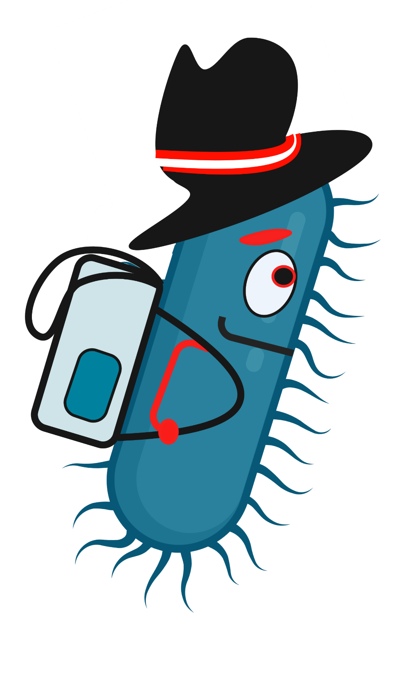

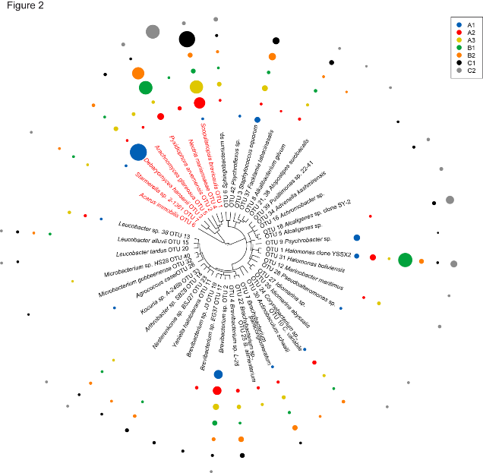

„Mikrobielle Dynamiken entlang der Lebensmittelkette“
Das Mikrobiom im Haushalt
Notes:
https://asm.org/Articles/2022/November/Microbial-Inhabitants-Cleaning-Appliances?utm_source=Informz&utm_medium=Email&utm_campaign=Campaign&utm_content=Message_Name&_zs=GOKDm&_zl=dDpN2

Slide 2
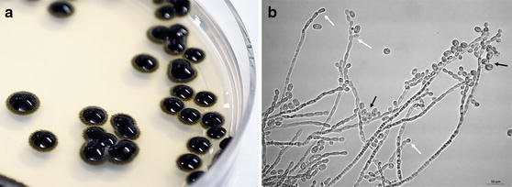
Der Haushalt – Eine feindliche Umgebung für Mikroben
Chemischer Stress: H₂O₂, Seifen, Enzyme, Bleiche, pH-Wechsel
Mechanischer Stress: Scherkräfte, Strömungskräfte
Temperatur-Stress: T(H₂O) > 60°C
Biofilmbildung als Überlebensstrategie
Jacksch et al. Influence of Sampling Site and other Environmental Factors on the Bacterial Community Composition of Domestic Washing Machines. Microorganisms. 2020; 8(1):30. https://doi.org/10.3390/microorganisms8010030
https://asm.org/Articles/2022/November/Microbial-Inhabitants-Cleaning-Appliances
Homa et al. (2018). Exophiala dermatitidis Endophthalmitis: Case Report and Literature Review. Mycopathologia. 183. 10.1007/s11046-017-0235-4.

Slide 3
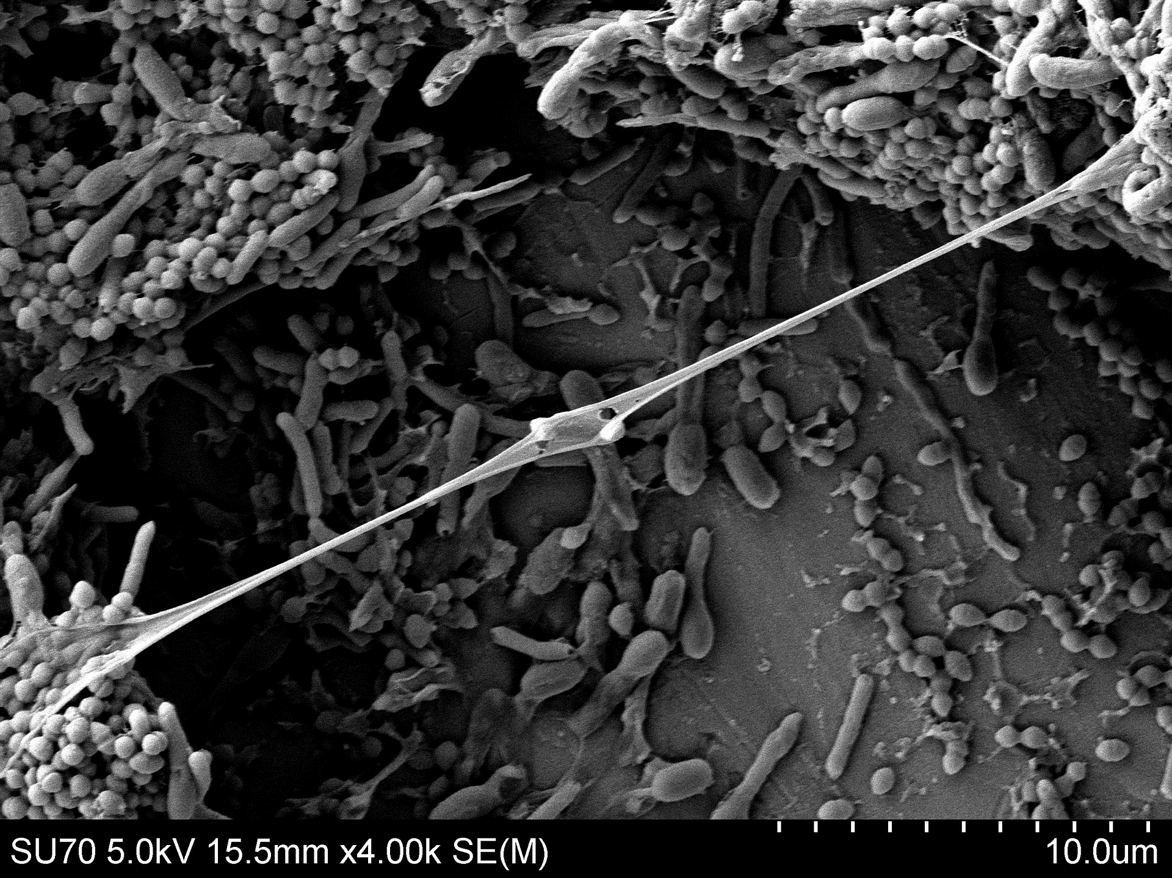
Krzysztof A. Zacharski via Wikipedia
Notes:
https://de.wikipedia.org/wiki/Biofilm#/media/Datei:Mixed-culture_biofilm.jpg

Slide 4
CDC/ Rodney M. Donlan, Ph.D.; Janice Carr
Notes:
https://phil.cdc.gov/details.aspx?pid=7484

Slide 5
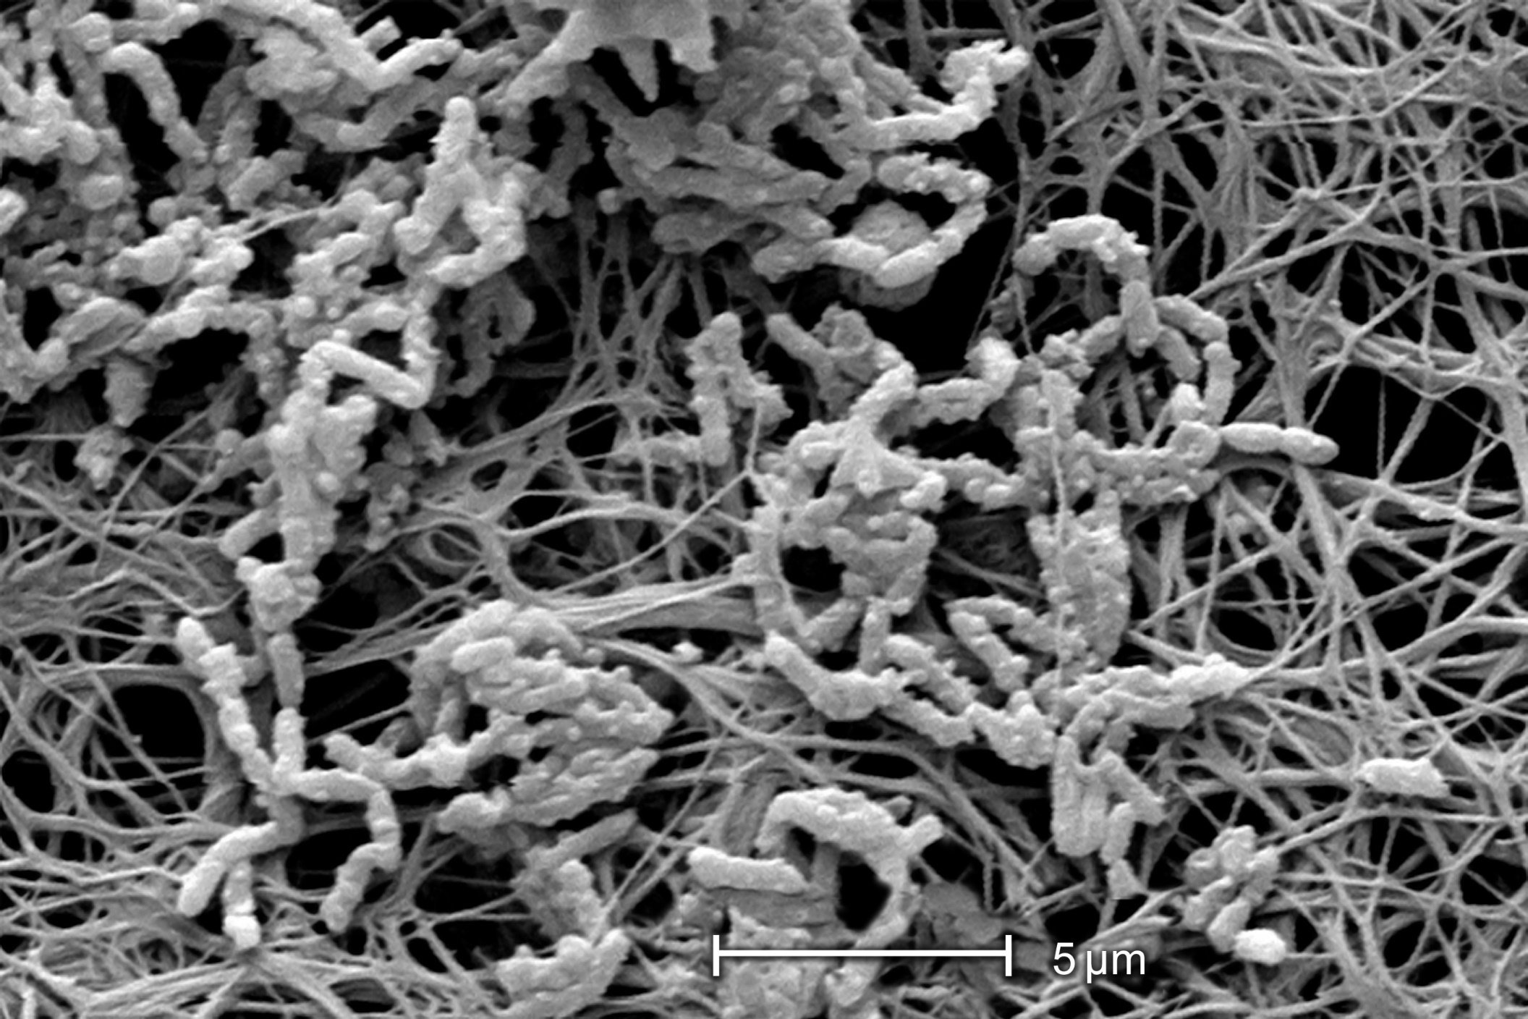
Janice Haney Carr
Notes:
https://phil.cdc.gov/Details.aspx?pid=10548

Slide 6
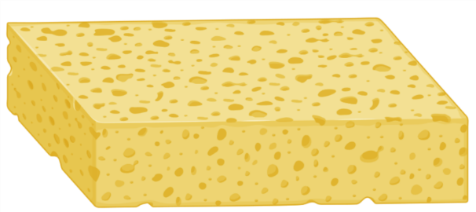
Küchenschwämme
Created with BioRender.com
Bis zu 5*10¹⁰ Bakterienzellen / cm³
Bekannte Keime: Gammaproteobakterien (Escherichia coli), Klebsiella pneumonieae
Vermeidung: Verwendung von Küchenbürsten (trocknen schneller), Schwämme in die Mikrowelle oder Geschirrspüler, Einwegtücher bei besonders belasteter Verschmutzung (Faschiertes, ganzes Huhn)
https://www.ars.usda.gov/news-events/news/research-news/2007/best-ways-to-clean-kitchen-sponges/
https://www.youtube.com/watch?v=9zQPeuWZzbc&list=PL1DFmJFZvefgGrpGD5bpddFa7bHGJrOcO&index=12&t=787s
Sharma et al. 2008. Effective household disinfection methods of kitchen sponges. Food Control. doi:10.1016/j.foodcont.2008.05.020
Trond Møretrø et al. 2021. Dishwashing sponges and brushes: Consumer practices and bacterial growth and survival. International Journal of Food Microbiology. https://doi.org/10.1016/j.ijfoodmicro.2020.108928.
https://asm.org/Articles/2022/November/Microbial-Inhabitants-Cleaning-Appliances

Slide 7
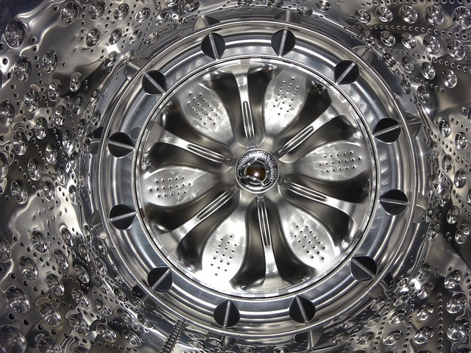
Geschirrspüler und Waschmaschinen
Geschirrspüler: Belastung durch Leitungswasser + Biofilme (Gummi, Abflüsse, Sprühköpfe)
Waschmaschine: 21 000 CFU / cm², zusätzliche Belastung durch Keime der menschlichen Haut + Schweiß etc.
Vermeidung: Höhere Wassertemperaturen +
Leerläufe (ohne Kleidung/Geschirr)
Kulesza et al. 2021. Dishwashers as an Extreme Environment of Potentially Pathogenic Yeast Species. Pathogens 10, no. 4: 446. https://doi.org/10.3390/pathogens10040446
Jacksch et al. 2021. Cultivation-Based Quantification and Identification of Bacteria at Two Hygienic Key Sides of Domestic Washing Machines. Microorganisms 9, no. 5: 905. https://doi.org/10.3390/microorganisms9050905
https://asm.org/Articles/2022/November/Microbial-Inhabitants-Cleaning-Appliances
Notes:
Bild: Pixabay

Slide 8
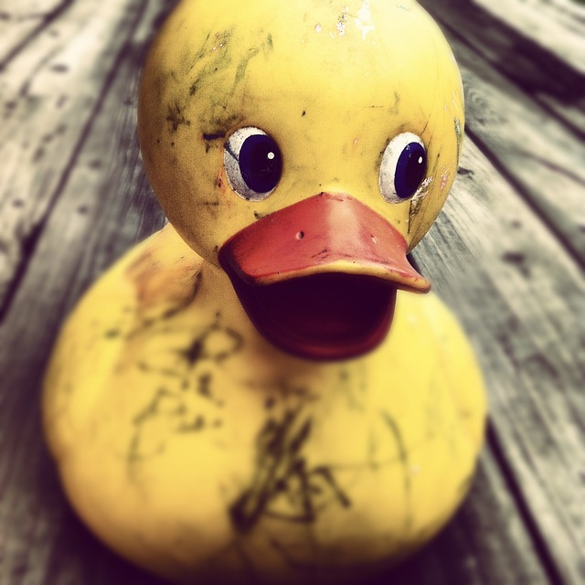
Duschen
Biofilme im Duschkopf führen zu Aerosolen
  Mycobacterium abscessus, M. avium
Schimmel auf Duschvorhängen
  Serratia marcescens, Aureobasidium pullalans
Bis zu 9,5*10⁶ CFU / cm²
Vermeidung: Verwendung von Desinfektionsmitteln,
Vorhänge austauschen
Kelley et al. 2004. Molecular Analysis of Shower Curtain Biofilm Microbes. Applied and Environmental Microbiology 7. https://doi.org/10.1128/AEM.70.7.4187-4192.2004
https://asm.org/Articles/2022/November/Microbial-Inhabitants-Cleaning-Appliances
Notes:
Bild: Pixabay

Slide 9
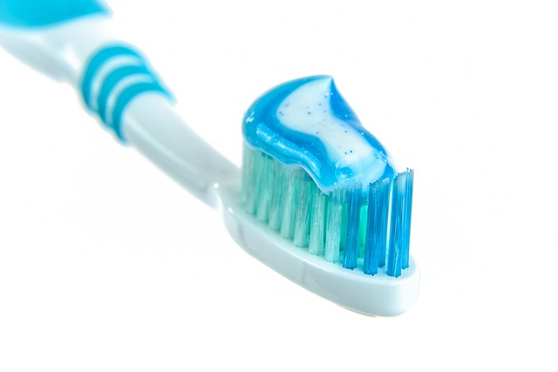
Zahnbürsten
Abhängig vom Alter / Zustand der Zahnbürste
Orale + Haut Taxa
  Streptococcen
  Pathogene: Acinetobacter baumanii, Staphyloccocus aureus und Candida albicans
Vermeidung: 1 min Mikrowelle, 3% Wasserstoffperoxidlösung, Aufrechte Position + Trocknen
Beneduce et al. Germicidal activity of antimicrobials and VIOlight® Personal Travel Toothbrush Sanitizer: An in vitro study. Journal of Dentistry, Volume 38, Issue 8, 2010, https://doi.org/10.1016/j.jdent.2009.08.011.
Blaustein et al. Toothbrush microbiomes feature a meeting ground for human oral and environmental microbiota. Microbiome 9, 32 (2021). https://doi.org/10.1186/s40168-020-00983-x
https://asm.org/Articles/2022/November/Microbial-Inhabitants-Cleaning-Appliances
Notes:
Bild: Pixabay

Slide 10

Risiken
Legionellen: 181 Veteranen (und ältere
Hotelbesucher) erkrankt, mit 22 fatalen Verläufen
  Legionella pneumophila im Kühlwasser der Klimaanlage
Neonatologische Abteilung Deutschland
  Klebsiella oxytoca in der Waschmaschine
Krebs-Zentrum Marseilles
  Saprochaete cllavata im Geschirrspüler
Zusammenhang Mycobakterien in Duschen und Lungeninfektionen
Photo credit: Library of Congress, Prints & Photographs Division, PA.51-PHILA.344-1
Gebert et al. Ecological Analyses of Mycobacteria in Showerhead Biofilms and Their Relevance to Human Health. 2018. mBio, Vol. 9, No. 5. https://doi.org/10.1128/mBio.01614-18
W. Müller u. a.: Die Chronik der Medizin. Chronik-Verlag, 1993, ISBN 3-611-00273-9, S. 560.
Menu E, Criscuolo A, Desnos-Ollivier M, et al. Saprochaete clavata Outbreak Infecting Cancer Center through Dishwasher. Emerging Infectious Diseases. 2020;26(9):2031-2038. doi:10.3201/eid2609.200341.
Schmitthausen et al. The Washing Machine as a Reservoir for Transmission of Extended-Spectrum-Beta-Lactamase (CTX-M-15)-Producing Klebsiella oxytoca ST201 to Newborns. Applied and Environmental Microbiology. https://doi.org/10.1128/AEM.01435-19
https://asm.org/Articles/2022/November/Microbial-Inhabitants-Cleaning-Appliances

Slide 11



Slide 12
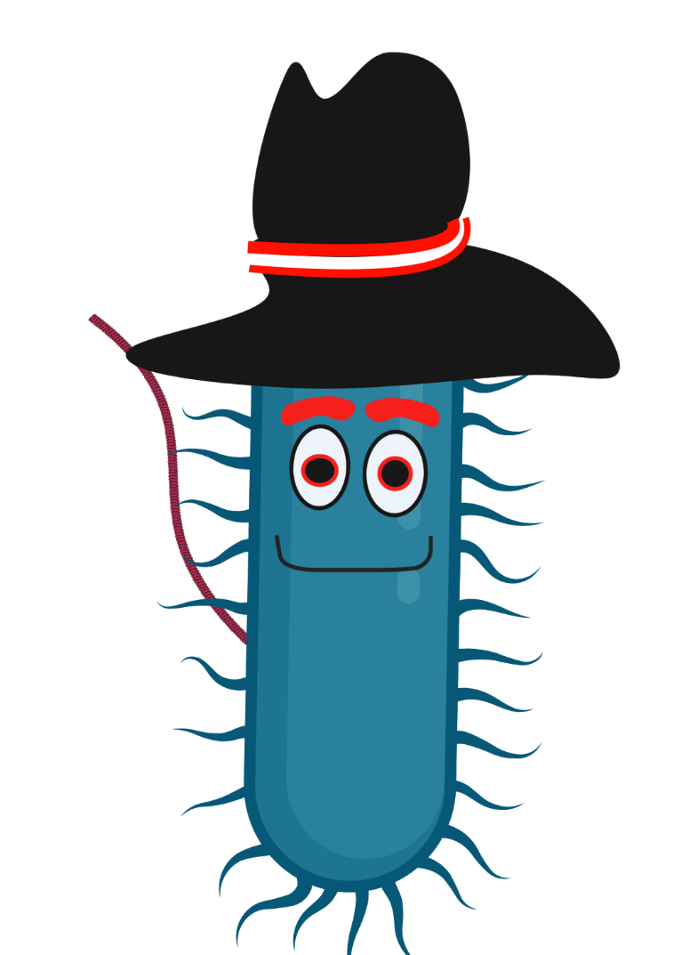
Sparkling Science Projekt „Micro-Tramper“
Projektleitung: Evelyne Selberherr
Mitwirkende: Moritz Hartmann, Cameron Strachan, Monika Dzieciol
BioRender.com

